Slide 1

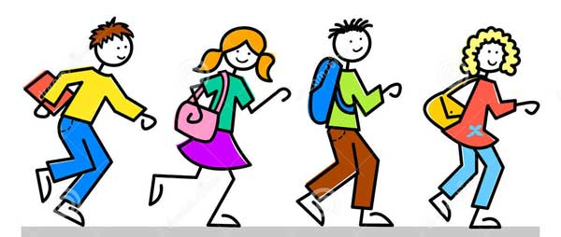
La sécurité des élèves et du personnel

Slide 2
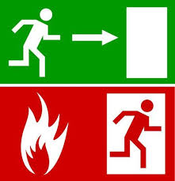
Exercices d’évacuation
2. Exercices de mise en sécurité

Slide 3

Exercices d’évacuation
Alerte incendie
3 exercices obligatoires dans l’année
Plan d’évacuation
Evaluation dans le registre de sécurité

Slide 4

Exercices de mise en sécurité
PPMS
Plan Particulier de Mise en Sécurité
Capacité de l’établissement à s’auto gérer
en cas de risques majeurs

Slide 5
2 exercices obligatoires dans l’année
Evaluation dans le registre de sécurité
Zones de mise en sécurité

Slide 6

Connaissances et attitudes face aux risques majeurs
Sensibiliser les enfants à la prévention des risques, former aux 1ers secours, connaître les règles générales de sécurité
Répondre à leurs questions, à leur inquiétude …

Slide 7
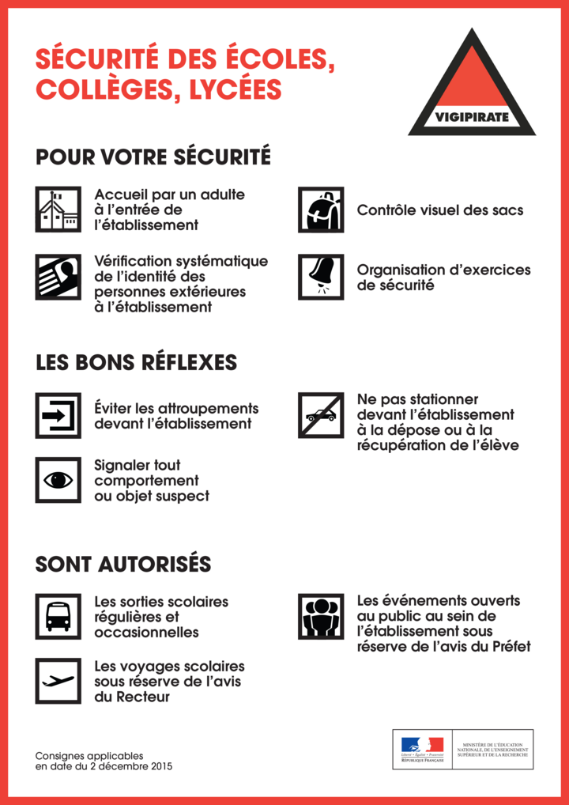

Informations aux familles
Avoir les bons réflexes
Connaître les consignes à respecter

